Slide 1
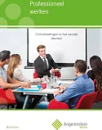
Gesprekstechnieken
Periode 1 | Les 2

Slide 2
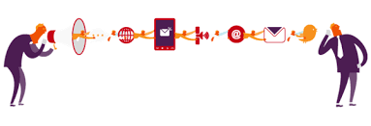
4.4 Communicatievormen
Verbale communicatie (communicatie met woorden (gesprek/brief/mail))
Mondelinge communicatie (voeren van gesprekken, geven van lezing)
Schriftelijke communicatie (alles wat je met woorden schrijft)

Slide 3
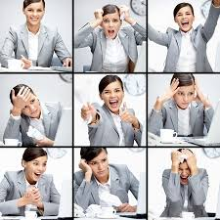
Non-verbale communicatie (communicatie zonder woorden)
Lichaamstaal (communicatie door middel van je lichaam)
Non-verbale communicatie kan in vijf categorieën onderverdeeld:
Peri-verbaal: tijd en ruimte waarin het gesprek plaatsvindt
Para-verbaal: intonatie waarop iets wordt gezegd
Infra-verbaal: onbewuste invloed van kleuren en geuren
Supra-verbaal: bewuste signalen die je wilt uitzenden (kleding/accessoires)
Pre-verbaal: de lichaamstaal

Slide 4
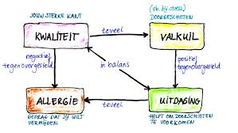
Kernkwadranten

Slide 5
4.5 Kernkwadranten & communicatie
Kernkwaliteitenmodel (Daniel Ofman)
Kernkwaliteit van Helen: zelfverzekerd
Valkuil (te veel van het goede) ->
arrogant
Allergie, mensen die ‘maar wat doen’ ->
Middelmatigheid (grijze muizen die stil op achtergrond blijven)
Uitdaging ->
bescheiden

Slide 6
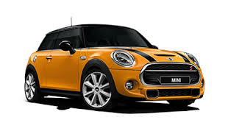
Mini-toets
Jullie maken de mini-toets.
Van de zes vragen moet je er tenminste vier goed beantwoorden voor een voldoende.
Als je een voldoende haalt scoor je daarmee alvast een punt voor de eindtoets.
Veel succes!

Slide 7
Kritische beroepssituatie (KBS)
Boek: Professioneel werken
In de eerste twee lessen behandelen we thema 4 Communicatie, zoek de kritische beroepssituatie (KBS) erbij.
Jullie gaan in tweetallen de opdrachten maken bij de casus. Je mag dus overleggen en kunt samen de antwoorden bedenken en uitschrijven.

Slide 8
Afmaken voor volgende week
Opdracht KBS 4 (in tweetallen) afmaken en goed opslaan
Volgende week gaan we deze opdrachten nabespreken

